Slide 1


MANIPULATION DES PRODUITS CHIMIQUES DANS NOTRE ENTREPRISE
Logo de l’entreprise
Notes:
Le but de cette instruction n'est pas de vous transformer en chimistes, mais de vous donner des réflexes simples. Nous allons apprendre à décoder les étiquettes et les fiches de sécurité pour que vous sachiez exactement quel équipement porter et comment réagir en cas de pépin.

Slide 2










LES PICTOGRAMMES DE DANGERS
DANGERS PHYSIQUE
DANGERS POUR LA SANTE
DANGERS POUR L’ENVIRONNEMENT
GHS 01 Explosif
GHS 05 Corrosif
GHS 09 Dangereux pour le milieu aquatique
GHS 02 Extrêmement inflammable
GHS 06 très toxique
GHS 03 Comburant
GHS 07 Attention dangereux
GHS 04 Gaz sous pression
GHS 08 Dangereux pour la santé
Notes:
Pour manipuler un produit chimique en toute sécurité, la première étape est de savoir identifier ses dangers d'un simple coup d'œil. Le système international GHS utilise 9 pictogrammes, que nous avons regroupés ici en 3 catégories clés :
Les Dangers Physiques (GHS 01 à 04) : Ce sont les risques immédiats pour l'atelier. Ils nous indiquent si le produit peut exploser, s'enflammer, favoriser un incendie ou s'il est sous pression. Ici, la priorité est la maîtrise des sources d'inflammation et le stockage.
Les Dangers pour la Santé (GHS 05 à 08) : Cette catégorie concerne votre protection personnelle. Cela va de la brûlure immédiate (corrosif) à des dangers plus discrets, mais graves à long terme, comme les allergies respiratoires ou les risques de cancer (GHS 08). Le port des EPI (gants, lunettes, masques) est ici obligatoire.
Les Dangers pour l'Environnement (GHS 09) : Ce pictogramme nous rappelle que le produit est toxique pour le milieu aquatique. Il interdit tout rejet à l'égout et impose l'utilisation de bacs de rétention.
Attention au pictogramme de la silhouette (GHS 08) : c'est celui que l'on retrouve sur nos durcisseurs et vernis, il demande une vigilance particulière sur les conditions d’utilisation.

Slide 3

LES FICHES DE DONNÉES DE SÉCURITÉ (FDS)
UTILISATION / APPLICATION
TRANSPORT
MESURES DE PROTECTION
MANIPULATION ET STOCKAGE
DANGERS POTENTIELS
CONSEILS DE PRUDENCE
ELIMINATION / PROTECTION DE L’ENVIRONNEMENT
ACCIDENTS
Notes:
La Fiche de Données de Sécurité, ou FDS, c’est le 'passeport' de chaque produit chimique. Elle contient toutes les informations vitales pour votre sécurité.
Pour ne pas nous perdre dans les 16 rubriques réglementaires, nous nous concentrons sur les informations prioritaires qui nous concernent:
Identification (Rubrique 1) : Est-ce bien le produit que j'ai en main ? Le nom doit correspondre exactement à l'étiquette du bidon.
Identification des dangers (Rubriques 2 et 3) : C'est ici que l'on trouve les pictogrammes et les phrases H (danger) et P (prudence). C'est la base de notre évaluation.
Mesures de secours et d'urgence (Rubriques 4, 5 et 6) : Que faire si j'en reçois dans l'œil ? Quel extincteur utiliser en cas de feu ? Comment nettoyer une fuite sans se mettre en danger ?
Protection individuelle et stockage (Rubriques 7 et 8) : Quel masque ou quels gants dois-je porter ? Le produit peut-il être stocké à côté d'un autre ?
Avant d’utiliser un produit chimique, prenez connaissance de la fiche atelier.

Slide 4
C’EST QUOI CES PHRASES H ET P
EXTRAIT DES PHRASES DE DANGERS ET PRUDENCE D’UN DURCISSEUR
MENTIONS DE DANGER (tel qu’on les trouve sur la FDS)
H226 Liquide et vapeurs inflammables.
H332 Nocif par inhalation.
H319 Provoque une sévère irritation des yeux.
Conseils de prudence (tel qu’on les trouve sur la FDS)
P260 Ne pas respirer les brouillards / vapeurs / aérosols.
P280 Porter des gants de protection / des vêtements de protection / un équipement de protection des yeux / du visage.
P303+P361+P353 En cas de contact avec la peau (ou les cheveux): Enlever immédiatement tous les vêtements contaminés. Rincer la peau à l’eau (ou se doucher).
Notes:
Les phrases H de l’anglais Hazard = Danger décrivent les dangers en rapport avec le produit.
H2xx = Dangers physiques
H3xx = Dangers pour la santé
H4xx =Dangers pour l’environnement
Les phrases P = Prudence décrit les conseils de prudence en rapport avec le produit
P1xx = Conseils généraux
P2xx = Conseils de prévention
P3xx = Conseils d’intervention
P4xx = Conseils de stockage
P5xx = Conseils d’élimination
Comme le montre l’exemple, les phrases sont prédéfinies, il ne reste plus qu’à les interpréter.

Slide 5
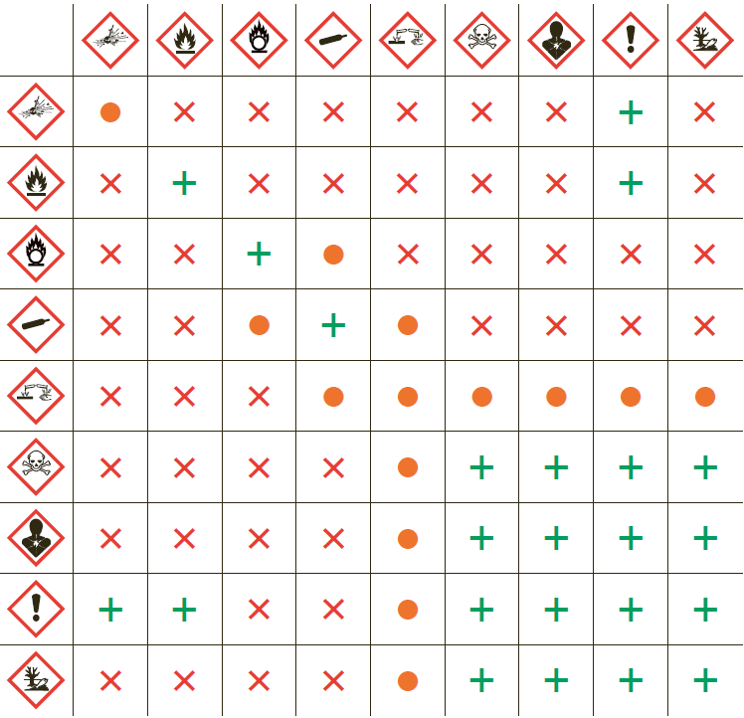

Compatibilités entre les produits
Notes:
Avant de stocker un produit, bien contrôler la compatibilité du produit avec ceux présents dans l’armoire ou le local.
En cas de doute, ne pas hésiter à demander l’avis à ……

Slide 6

RÈGLE D’OR
L'étiquette d'abord : Ne manipulez jamais un produit sans avoir jeté un œil aux pictogrammes. Si vous voyez la silhouette (GHS 08) ou la flamme (GHS 02), redoublez de vigilance.
H et P, pas de mystère : Rappelez-vous que derrière chaque code se cache une information vitale. H pour le danger (ce que le produit fait), P pour la prudence (ce que vous devez faire).
Zéro risque pour la santé : L'équipement de protection individuelle (EPI) n'est pas une option. Un masque ou des gants adaptés sont votre seule barrière contre les effets invisibles à long terme.
En cas de doute, demandez: Si une Fiche de Données de Sécurité (FDS) vous semble obscure ou si un stockage vous paraît suspect, parlez-en avant d'agir. La sécurité est une responsabilité partagée.
Notes:
REGLE D’OR: Si je ne connais pas le produit ou ses dangers, je ne l'utilise pas avant d'avoir consulté le Guide Basique ou la FDS
3 réflexes à adopter:
L’œil sur l’étiquette: identifier systématiquement les pictogrammes avant d’ouvrir un bidon. (pictogrammes de sécurité) Vigilance sur la silhouette (GHS 08)
La protection adaptée: Vérifiez dans la Rubrique 8 de la FDS (ou sur votre fiche atelier) quels gants et quel masque sont obligatoires. Un équipement inadapté est une fausse sécurité.
Le stockage rigoureux : Ne laissez jamais un produit traîner hors de son bac de rétention ou de son armoire dédiée. Un bon stockage évite 80% des accidents de pollution et d'incendie.
Merci pour votre attention. En respectant ces quelques règles, nous protégeons non seulement notre outil de travail, mais surtout votre santé.
Vous pouvez maintenant retrouver tous ces éléments détaillés dans votre exemplaire du Guide Basique si distribué:

